Slide 1

算法设计与分析 研讨型小班
2024.2.23
张弛

Slide 2
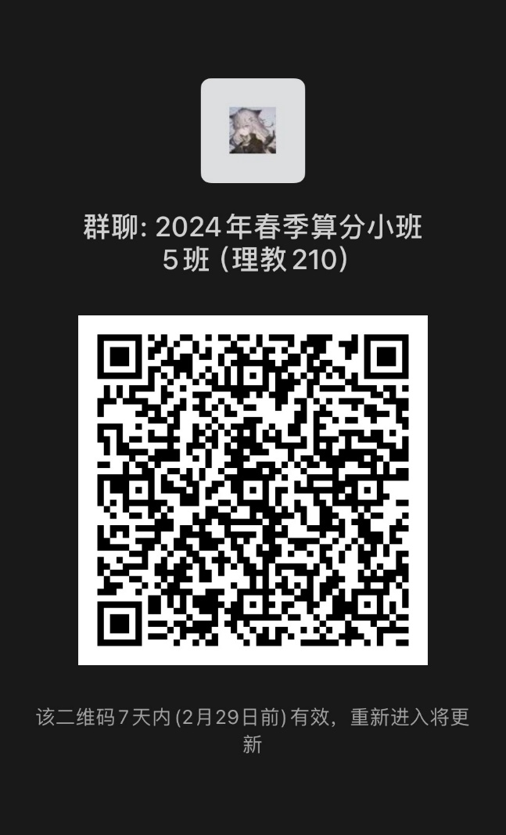
助教信息
Name：张弛
Email：2100013106@stu.pku.edu.cn
Tel：15712856472

Slide 3
自我介绍
你的名字；来自哪里；你的专业和感兴趣的方向
你的特点、长处、吸引人的地方
兴趣爱好（运动？音乐？游戏？电影？…）
为什么选择这个专业？目前为止对专业的感觉如何？
对这门课的印象；希望在这门课上学到什么？
给大家安利一个你最喜欢的事物吧（课程、食物、电影、音乐、游戏…）

Slide 4
小班主要内容
课程回顾
每周2位同学回课，分别负责这一周的两次课程
收发、讲评作业
纸质版课上提交；电子版以邮件或微信发送（推荐手写）；ddl每周四晚23:59
一周内接受补交作业，每迟交一天扣除10%分数；每次提交本周一及上周三的作业
习题与讨论
每周1~2位同学分享讨论本周课程对应习题；助教每周也会进行习题讲解，欢迎积极参与课堂讨论
拓展内容

Slide 5
成绩考核
大班课作业（20分）
迟交扣除相应分数
考勤（5分）
无故缺课每次扣1分
可请假2次（不扣分），多于2次后每次扣0.5分
平时表现（15分）
尽量给满（鼓励大家积极参与课堂讨论）
每人2-3次回课
平时表现15分包括回课质量、上课发言情况、参与讨论的积极性、课堂纪律、对课程的投入等等，小班助教记录平时表现，期末给出建议评分，最终打分由大班老师综合整体情况调整决定。
——蒋老师

Slide 6
本周课程回顾
函数渐近的界
计算复杂性
数学基础
习题

Slide 7
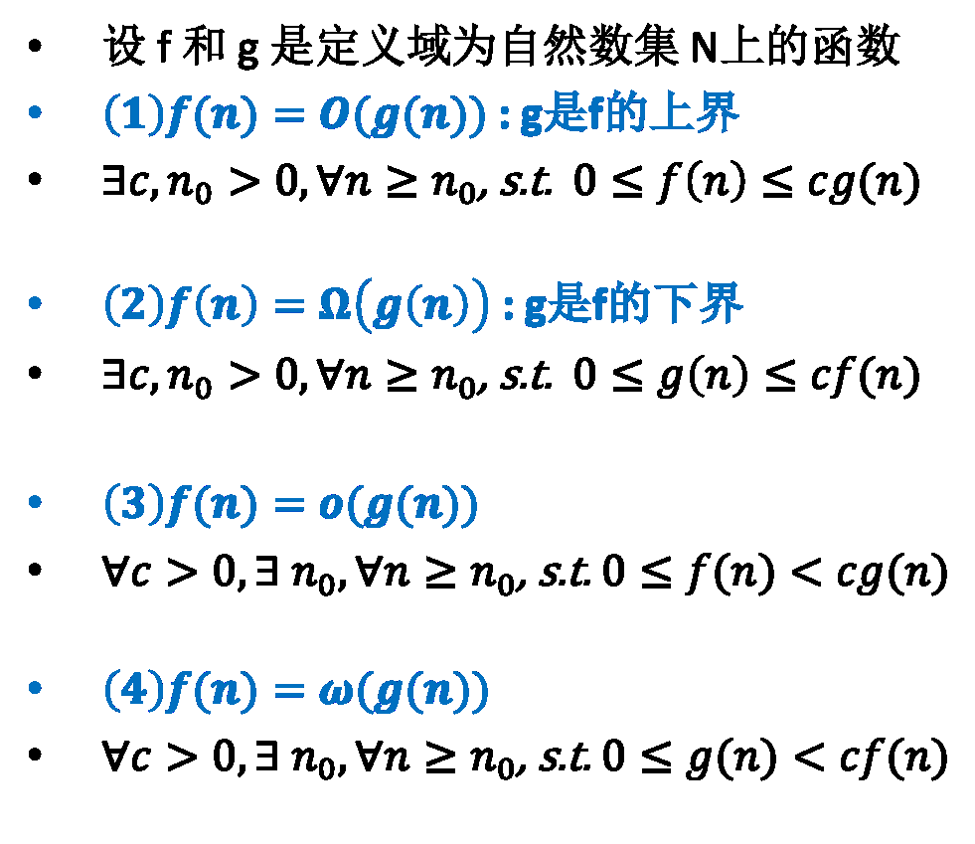
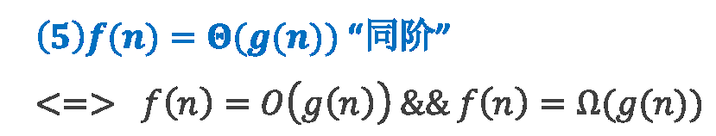
函数渐近的界——符号定义

Slide 8
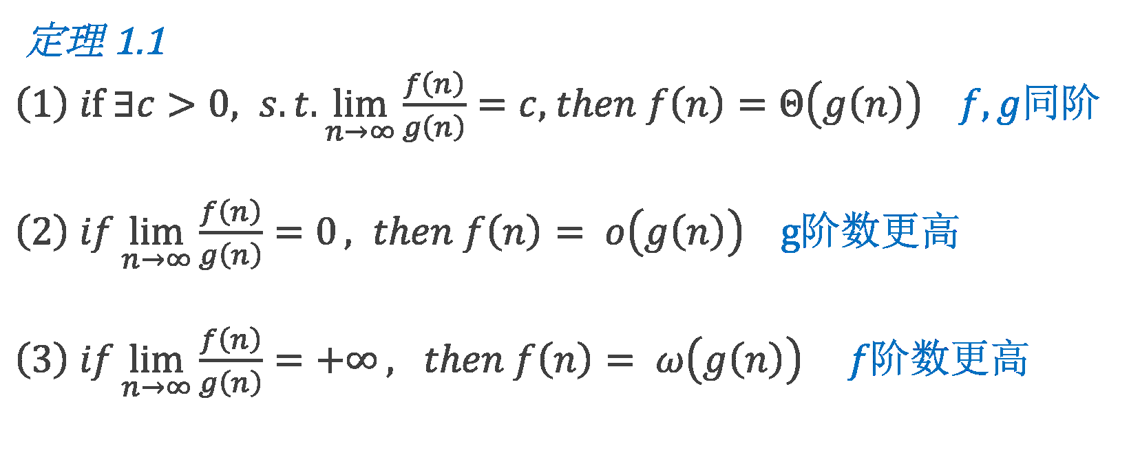
函数渐近的界——基本性质

Slide 9
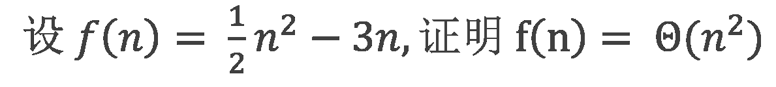
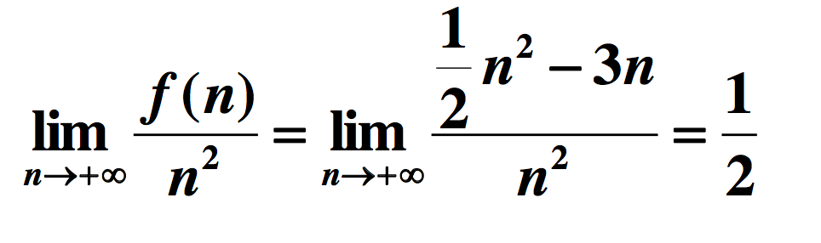
练习1

Slide 10
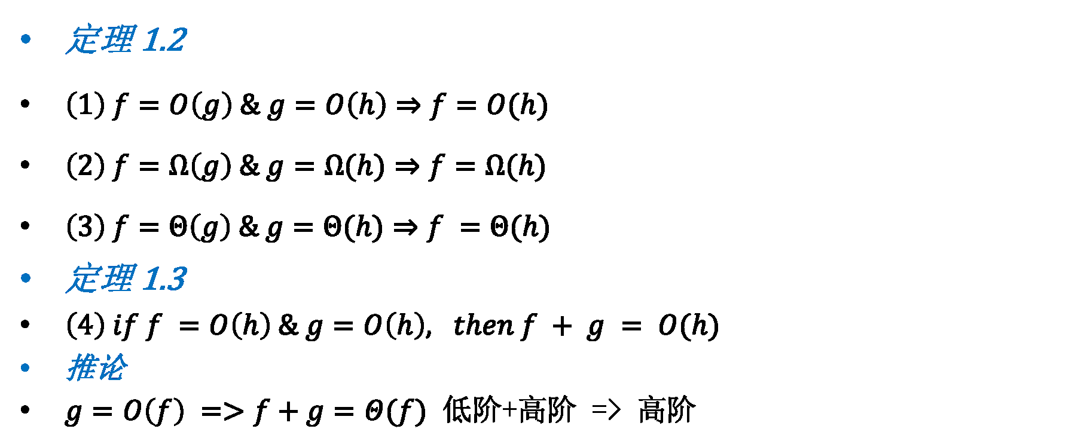
函数渐近的界——阶的传递性

Slide 11
计算复杂性
P类：存在多项式时间的解法
NP类：在多项式时间内可验证，但不一定多项式时间内可解
NPC类：存在一个NP问题，所有问题都可以规约到它。解决了它就能解决所有NP问题
规约：问题A可以规约到B，那么问题A不会难于B
A：求解一元一次方程
B：求解一元二次方程
→ 会解问题B，就⼀定会解问题A (这里A可以看做B的⼀个特例)

Slide 12
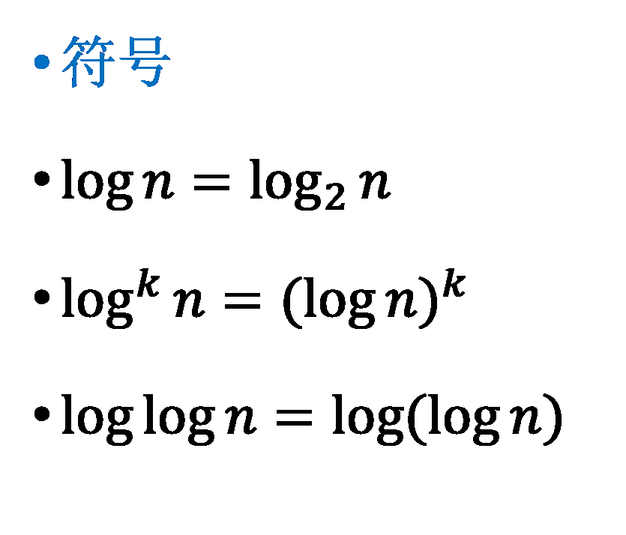
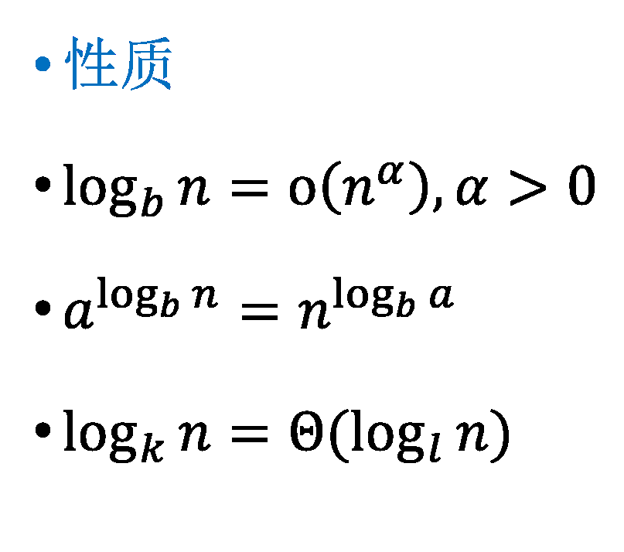
数学基础——对数函数

Slide 13

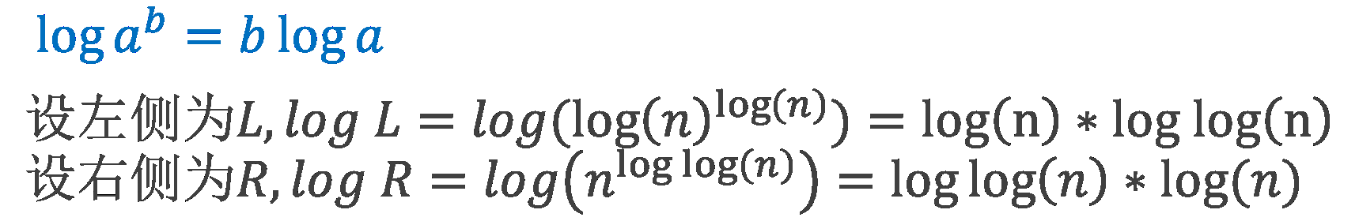
练习2

Slide 14
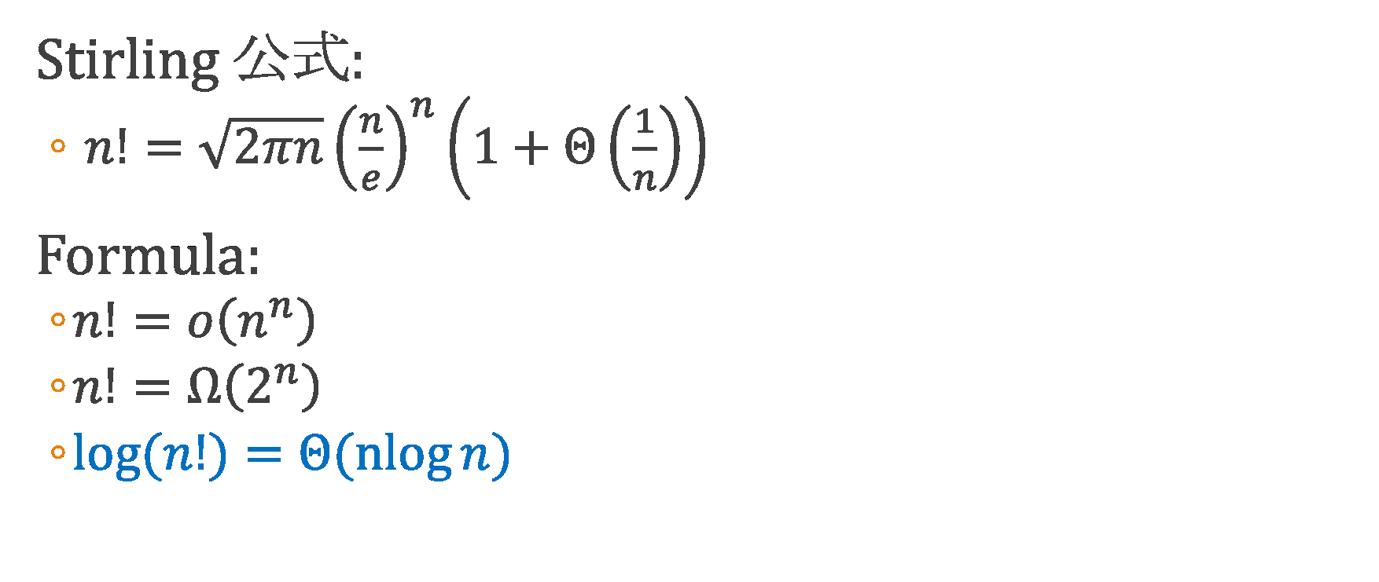
数学基础——阶乘

Slide 15
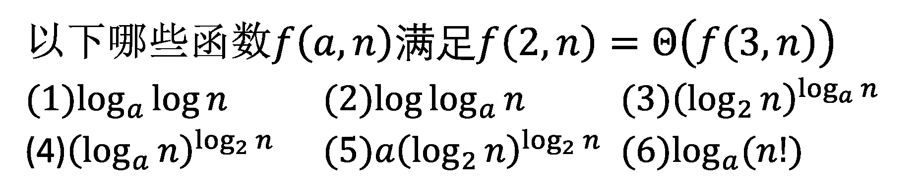
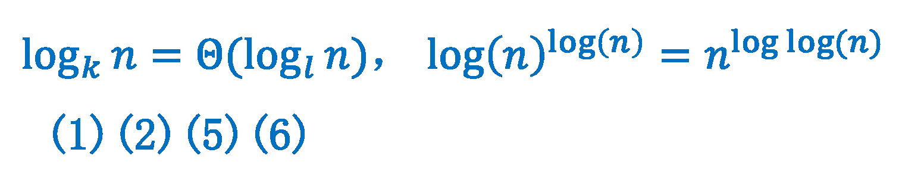
练习3

Slide 16
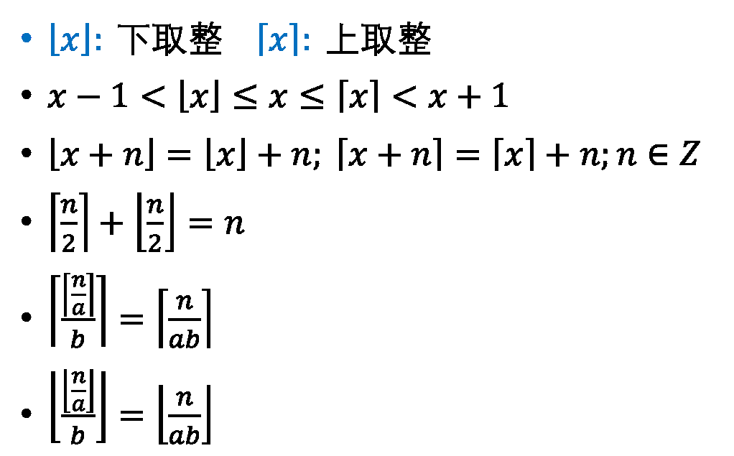
数学基础——取整函数

Slide 17
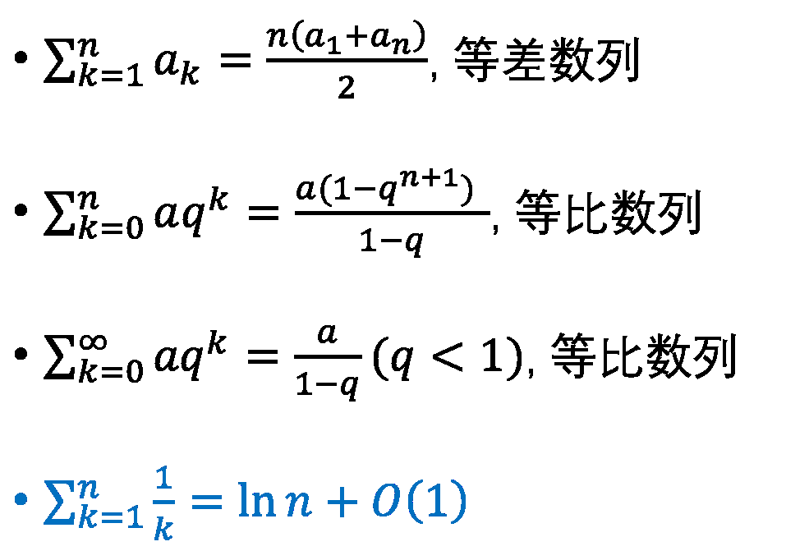
数学基础——求和函数

Slide 18
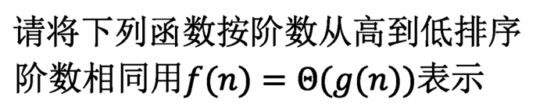
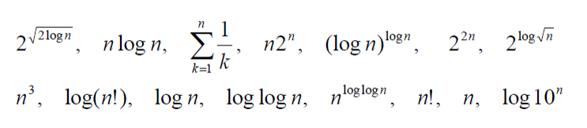
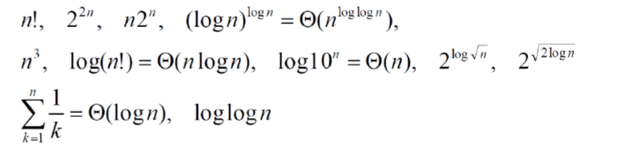
练习4（2015期中）
指数级 > 多项式级 > 对数多项式级

Slide 19
可计算和不可计算

Slide 20


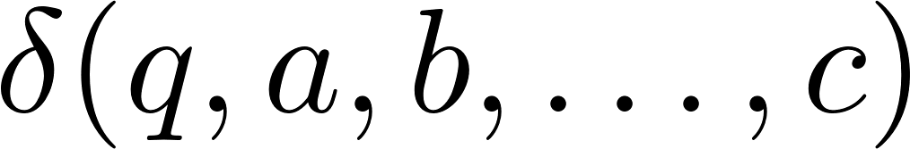



图灵机
图灵机 TM =（Q，Σ， Γ， δ， q0, q_accept, q_reject)
Q：状态集，Σ：输入字符集，Γ：纸带字符集
δ：转移函数
q0：初始状态，q_accept：接受状态，q_reject：拒绝状态

Slide 21

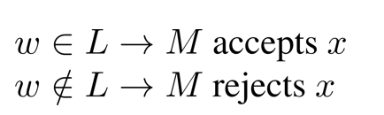
可计算
图灵机M recognize 语言L：
图灵机M是一个decider：对于任何输入字符串，M都能停机
图灵机M decide 语言L：M recognize L 且 M是decider
L是可计算的：存在图灵机M decide L

Slide 22
不可计算
UC：对于任意输入α，如果α(α)=1，UC(α)=0，否则UC(α)=1。
假设M decide UC：M(M)=UC(M)
根据UC的定义：UC(M) != M(M)

Slide 23

规约
证明
是不可计算的。
思路：如果HALT可计算，则可以构建图灵机计算UC
证明：

Slide 24

其他的例子

Slide 25
回课安排
 | 周一 | 周三 | 周五
1 | 引言：介绍课程的教学目标、主要内容、教学安排等 | 数学基础：函数及其阶的估计、求和 | 学生自我介绍、安排回课、讨论
2 | 递推方程的求解方法：迭代、递归树、主定理 | 分治策略1 | 回课、习题、讨论
3 | 分治策略2 | 动态规划1
4 | 动态规划2 | 贪心算法1
5 | 贪心算法2 | 回溯算法设计步骤（皇后问题、装载问题）、效率估计
6 | 分支限界及应用 | 线性规划，单纯型法
7 | 对偶性，整数规划的分支限界（简要介绍） | 平摊分析 | 清明节调休，4月7日（周日）上课
8 | 最大流问题FordFulkson算法 | 期中复习
9 | 期中考试 | Dinic算法，最小费用流
10 | 最大流的应用 | 问题的复杂度分析：分析方法、决策树、检索问题算法复杂度下界
11 | 五一放假 | 五一放假 | 五一放假
12 | 排序问题算法复杂度下界 | 选择问题算法复杂度下界，归约
13 | NP完全性理论简介 | 几个基本的NP完全问题及应用：多机调度的子问题分析、优化问题难度界定
14 | 近似算法：装箱问题、多机调度、货郎问题 | 近似算法：背包问题及多项式时间近似方案
15 | 随机快速排序算法、随机选择随机算法 | 随机算法：串匹配、RNA公钥密码的素数测试
16 | 在线算法 | 期末复习 | 期末复习

Slide 26
Thank You

